Slide 1



HUB
&
Corporativo | Interno

Slide 2




Diferenciais do Consórcio Itaú_
HUB &
Corporativo | Interno

Slide 3


Benefícios do Consórcio Itaú
Consórcio Itaú Representante Autorizado
Grande número de contemplados por grupo;
Até 30% de lance da própria carta (lance embutido) em todos os grupos;
Faturamento de veículos com até 8 anos;
Extensa prateleira de produtos garantem opções de planos e prazos;
Disponibilidade de vagas - grupos em andamento;
Agilidade para formar grupos devido à força das agências bancárias;
Com o filtro de crédito Itaú, os grupos são mais saudáveis (menor índice de inadimplência ou cancelamento);
No Canal Externo,+56% das cotas são contempladas e 31% são faturadas atéo 4º. mês
Liberação de 100% do crédito em conta na opção de reforma e construção;
Não possui taxa de adesão, Possibilidade de Junção de cotas;
4 Opções de vencimentos de grupos por mês = 4 rodadas de assembleias, uma para cada vencimento;
Agilidade no faturamento dos bens após contemplação.

Slide 4

Consórcio Itaú Representante Autorizado
Plataformas de autoserviçopara o Parceiro: Credliinee iParceiros
Consulta todas as vagas disponíveis e histórico de todos os grupos (resultado das assembleias e média de lances);
Preenchimento eformalização de contratos;
Emissão de boletos (2ª via, atrasados, quitação);
Ofertar de lance;
Gestão da Carteira de Clientes;
Acompanhamento de formalização
Faturamento Rápido;
Central de atendimento exclusiva para os Parceiros e clientes;
Equipe de consórciodo Itaú, dedicada ao CanalExterno–apoio comercial e operacional.

Slide 5
Consórcio Imobiliário_
HUB &
Corporativo | Interno

Slide 6



Imóveis
Produto
Reajuste
Lance
Créditos de R$ 35 mil à R$ 1.2M
Prazo máximo 240 meses
INCC ou 3% pré fixado
Data de aniversário do grupo
Recursos próprios
Embutido
Lance Fixo
FGTS (Regras CEF)
Importante
Até a contemplação reajuste sobre o valor da carta
Após a contemplação, sobre o saldo devedor

Slide 7
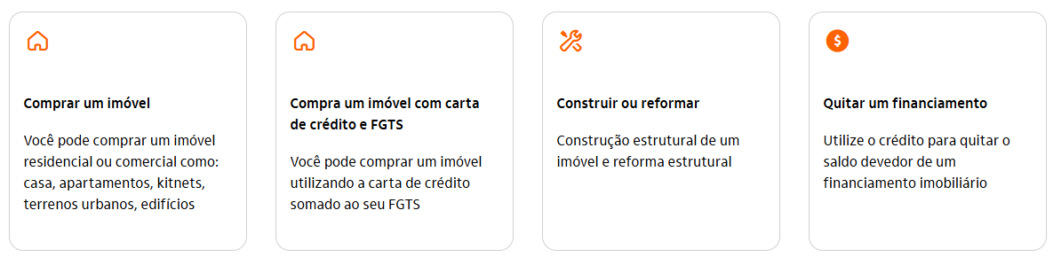
5.2 Regras Gerais
1) O imóvel garantia guarda-chuva precisará ser alienado em sua totalidade no 1º ciclo
de faturamento. No momento do 1º faturamento, a garantia apresentada pelo cliente
deve ter valor igual ou superior ao saldo devedor relativo ao que será liberado
no faturamento. Caso necessário, será solicitado novo imóvel como garantia
complementar;
2) As análises documentais e da garantia deverão seguir as mesmas regras
do faturamento de imóvel existente, considerando o não reuso da garantia
e documentos pertinentes;
3) O cliente não poderá incluir novas cotas no projeto ao longo do tempo e, no piloto, não
poderá realizar cessão. Mas poderá fazer substituição de garantia que faça frente
ao saldo devedor atualizado;
4) Ao final do projeto, caso o cliente deseje, ele poderá desvincular as cotas não faturadas
e utilizá-las para outra finalidade;
5) A liberação do recurso para o próximo ciclo de faturamento estará atrelada ao resultado
da análise de Crédito (análise manual na Mesa de Crédito);
6) A cada ciclo de faturamento, será necessário assinar um aditivo contratual e realizar
a averbação na matrícula da garantia com as novas cotas faturadas;
7) Periodicidade mínima para início dos ciclos será mensal.
8) Para iniciar um novo ciclo, o ciclo anterior precisará estar finalizado (liberação do recurso
do ciclo após averbação).
9) É necessário garantia substitutiva.
Itaú Unibanco
Página 28/110
Estas informações são de propriedade do conglomerado Itaú Unibanco e nào devem ser utilizadas, reproduzidas ou transmitidas sem prévia autorização de seu proprietário - Informação InternaCorporativo | Interno
Resumo
Sumário
Início
5.3 Regras para Aquisição ou Quitação
1) Avaliação prévia da operação para garantir que o consórcio contratado não se enquadra
como levantamento de capital.
2) A cobrança de tarifa será apenas no 1º ciclo, tendo em vista a vistoria da garantia
guarda-chuva. Caso seja necessário garantia complementar, haverá nova cobrança
de tarifa para avaliação desse bem uma única vez;
3) É necessário garantia substitutiva em razão da liberação faseada dos recursos. O imóvel
será alienado na sua totalidade no primeiro ciclo de faturamento, com previsão de todas
as cotas e grupos na minuta. A garantia se justifica porque em caso de compra e venda
haverá o pagamento parcial e não será possível constituir a garantia em favor
da administradora.
4) Para iniciar um novo ciclo, o ciclo anterior precisará estar finalizado (liberação do recurso
do ciclo após averbação).
5.4 Regras para Reforma e Construção
1) Para iniciar um novo ciclo, o ciclo anterior precisará estar finalizado (liberação do recurso
do ciclo após averbação);
2) A cobrança de tarifa será apenas no ciclo 1, tendo em vista a vistoria da garantia guarda-
chuva. Porém, os custos do acompanhamento da obra serão repassados;
3) Serão aceitas garantias performadas. Para exceção, os casos deverão ser encaminhados
ao comitê de exceção e avaliado por todas as áreas pareceristas (Produtos, Jurídico,
Crédito e Operações).
4) Serão realizadas, ao menos, 03 vistorias na obra ao longo do prazo estabelecido
em cronograma;
5) Caso haja irregularidades durante o acompanhamento da obra, não será permitido
o início de novo ciclo de faturamento até que sanado o desvio (envio de cronograma
atualizado);
6) Caso o cliente deseje substituir a garantia pelo imóvel construído, o cliente deverá
apresentar a devida averbação na matrícula das benfeitorias realizadas;
7) Documentos necessários para avaliação nesta modalidade: Matrícula, IPTU, orçamento/
cronograma (versão atualizada), projeto, alvará, memorial descritivo.
8) As operações estruturadas de reforma e construção da BUPJ (acima de R$1,2MM para imóveis) deverão entrar no fluxo de acompanhamento de obra.
Características do que faturamos
Novo ou usado
Regras CET
Liberação de 100%
crédito em conta
Troca por uma operação sem juros

Slide 8
Consórcio Automóveis_
HUB &
Corporativo | Interno

Slide 9
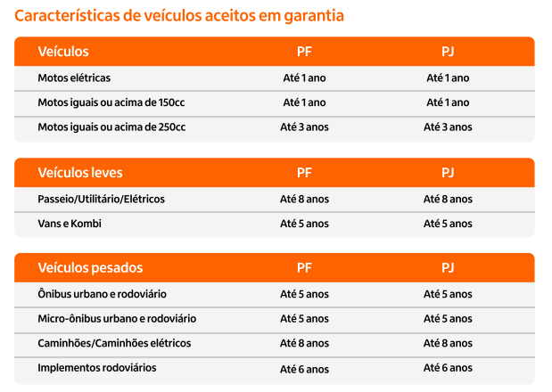
Características do que faturamos

Slide 10
Relação entre cotas e bens
Importante:
Junção sempre cotas da mesma categoria
1 Cota fatura até 5 bens simultaneamente, podendo ser de vendedores diferentes
Para processos de faturamento com 1 bem podemos fazer junção de até 20 cotas (via credline).
Quando a quantidade de cotas for superior será necessário abrir ocorrência na central

Slide 11

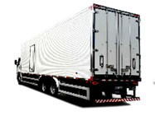
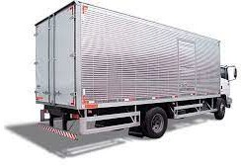

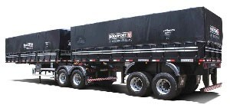


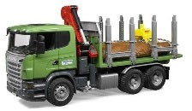




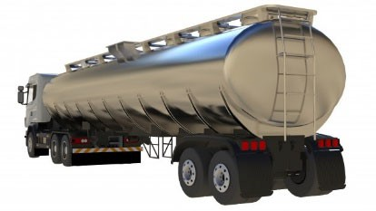
Veículos pesados
O produto segue as características de um consórcio convencional, com uma nova gama de garantias que podem ser adquiridas através de grupos exclusivos com taxas e tickets diferenciados.
Implementos são os componentes do caminhão responsáveis pela função específica de transporte de carga. Até 06 anos de uso.
Frigorífico
Furgão/baú
Tanque Graneleiro
Alguns exemplos
Basculante
Sider
Florestal
Vans
Ônibus
Caminhões/VUC
Implementos rodoviários
Importante: aceitos com chassi e se possuírem cadastro na Base de Índice Nacional.
Corporativo | Interno

Slide 12
Seguro proteção_
HUB &
Corporativo | Interno

Slide 13


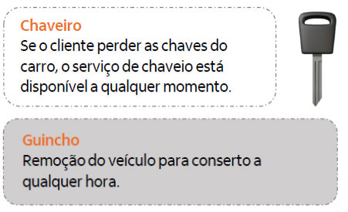




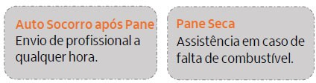

Consórcio Itaú Representante Autorizado
Corporativo | Interno

Slide 14



Consórcio Itaú Representante Autorizado
Corporativo | Interno

Slide 15
Querem uma
notícia MARAVILHOSA?
O cliente pode acionar as assistências (tanto veiculares quanto residenciais) para ele ou para qualquer outra pessoa que ele indicar!
Exemplo: pai, mãe, irmão, filho, amigos, etc
Para acionar as assistência 24 horas:
4004 4828
0800 970 4828
Capitais e Reg. Metropolitanas
;)
Demais Localidades

Slide 16
Simplifica_
HUB &
Corporativo | Interno

Slide 17



Simplifica: Plataforma de treinamento
Uma plataforma criada para preparar equipes na comercialização do Consórcio Itaú.
Canais de atendimento do Novo Parceiro
- Consultores e Gerentes de contas especializados no produto
- Apoio Comercial e Operacional
- Auto Serviço do Parceiro (Crediline, Iparceiros e FDI)
- Central de atendimento exclusiva: 4090 1152
Consórcio_
Corporativo | Interno

Slide 18

Lista de Oportunidades_
HUB &
Corporativo | Interno

Slide 19
Oportunidades _
Grupos em andamento
Consórcio Itaú Representante Autorizado
Grupos em Andamento - Veículos |  |  |  |  |  |  |  |  | Média de lances - JAN 23
Grupo | Prazo | Vencimento | (%) Tx Adm | (%) Fund Res | Valor Min Bem | Valor Máx Bem | Menor PARCELA c/ seguro | Maior PARCELA c/ seguro | Menor % Lance | Maior % Lance | Contemplados
20192 | 26 | 20 | 18 | 2 | R$ 27.445,50 | R$ 41.149,50 | R$ 1.285,16 | R$ 1.926,86 | 32,50% | 32,50% | 20
20200 | 28 | 5 | 14 | 2 | R$ 27.445,50 | R$ 50.895,00 | R$ 1.155,47 | R$ 2.142,71 | 35,00% | 35,00% | 21
20211 | 29 | 5 | 14 | 2 | R$ 27.445,50 | R$ 50.895,00 | R$ 1.116,26 | R$ 2.070,00 | 36,25% | 36,25% | 20
20212 | 29 | 5 | 18 | 2 | R$ 27.445,50 | R$ 41.149,50 | R$ 1.154,12 | R$ 1.730,39 | 16,30% | 36,25% | 20
20358 | 74 | 15 | 12 | 2 | R$ 231.562,00 | R$ 467.064,00 | R$ 3.712,73 | R$ 7.488,63 | 61,08% | 66,23% | 13
20472 | 33 | 5 | 12 | 2 | R$ 38.441,50 | R$ 67.490,00 | R$ 1.351,89 | R$ 2.373,45 | 42,00% | 53,16% | 14
20490 | 34 | 5 | 12 | 2 | R$ 38.441,50 | R$ 67.490,00 | R$ 1.313,45 | R$ 2.305,96 | 38,76% | 58,07% | 20
20505 | 36 | 5 | 12 | 2 | R$ 38.441,50 | R$ 67.490,00 | R$ 1.241,22 | R$ 2.179,16 | 42,37% | 68,02% | 24
20524 | 90 | 15 | 24 | 2 | R$ 31.995,00 | R$ 50.895,00 | R$ 470,52 | R$ 748,46 | 42,42% | 49,34% | 4
20541 | 92 | 15 | 17 | 2 | R$ 109.319,00 | R$ 176.338,00 | R$ 1.486,82 | R$ 2.398,33 | 49,06% | 69,24% | 15
20546 | 92 | 15 | 24 | 2 | R$ 31.995,00 | R$ 50.895,00 | R$ 460,78 | R$ 732,97 | 45,10% | 54,81% | 11
20553 | 93 | 15 | 17 | 2 | R$ 109.319,00 | R$ 176.338,00 | R$ 1.471,62 | R$ 2.373,81 | 53,54% | 76,17% | 14
20561 | 41 | 5 | 12 | 2 | R$ 56.149,10 | R$ 96.990,00 | R$ 1.597,04 | R$ 2.758,67 | 51,87% | 64,48% | 35
Corporativo | Interno

Slide 20

Consórcio Itaú
Representante Autorizado
Material para consulta e propostas__
Corpor
ativo | Interno

Slide 21
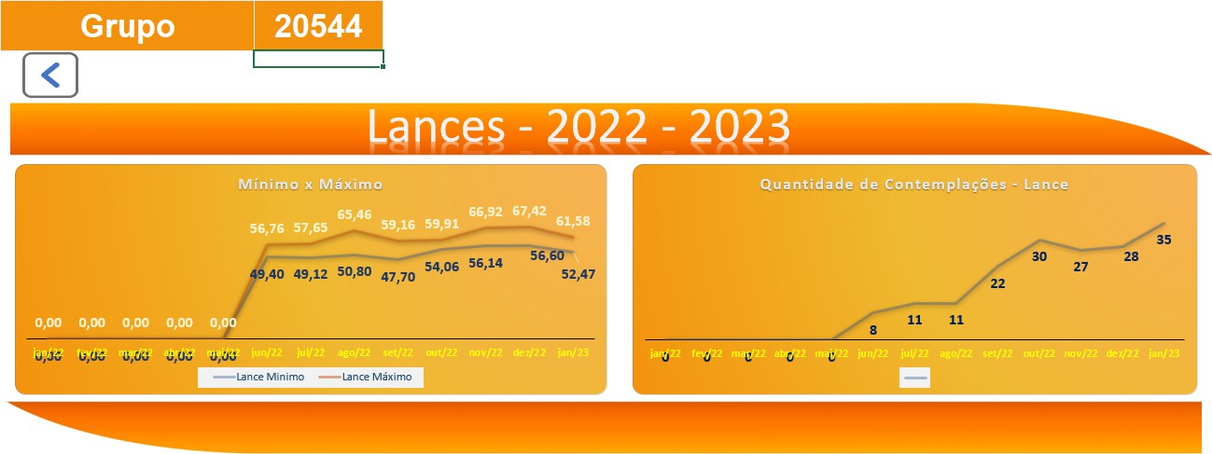
Consórcio Itaú
Representante Autorizado
Resultado de lances últimos 12 meses__
Corporativo | Interno

Slide 22
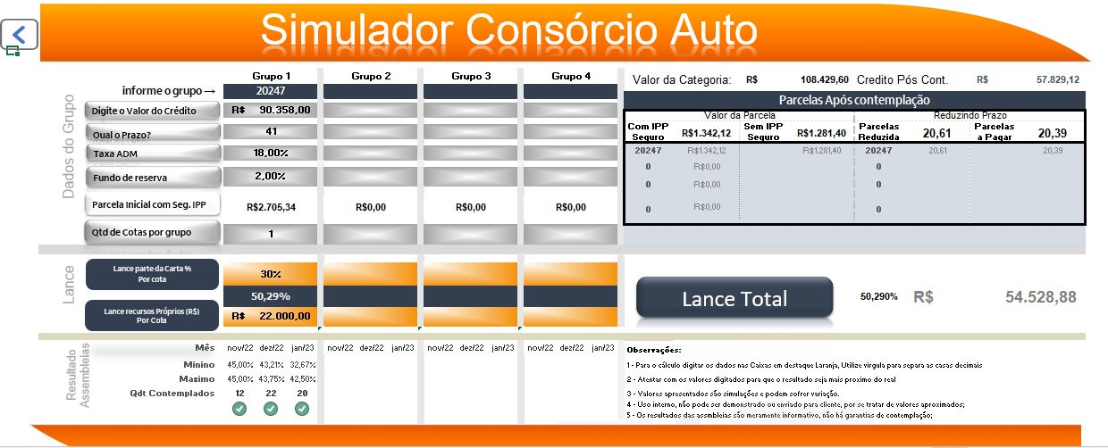
Consórcio Itaú Representante Autorizado
Corporativo | Interno

Slide 23
Novidades Produto

Slide 24

Parcela Reduzida Imóveis
Zero taxa de adesão
Crédito de R$ 300mil e 420mil
Redutor de 30% nas parcelas até a contemplação
Taxa de administração 20%
Valor da parcela inicial R$ 1.076,25
Prazo longo (240) Inicial
Reajuste anual pré-fixado de 3%
Lançamento Julho de 2024

Slide 25

Parcela Reduzida + Lance Fixo (40211)
Zero taxa de adesão
Crédito de R$ 300mil e 420mil
Lance FIXO de 40%
Redutor de 30% nas parcelas até a contemplação
Taxa de administração 20%
Valor da parcela inicial R$ 1.099,80
Prazo longo (240) Inicial / Atual 235
Reajuste anual pré-fixado de 3%
Lançamento Maio de 2025

Slide 26

Parcela Reduzida Auto ( 50127 / 50130 )
Zero taxa de adesão
Crédito de R$ 150mil e 80mil
Redutor de 30% nas parcelas até a contemplação
Taxa de administração 15% e 18%
Valor da parcela inicial R$ 677,70
Prazo longo (100) Inicial
Reajuste anual pré-fixado de 5%
Lançamento Julho de 2025

Slide 27

Ampliação Lance Fixo
Novos grupos inseridos:
Ordem de contemplação:
Sorteio Ativos
Sorteio Cancelado
Lance Fixo
(4) Lance Livre
Lance Fixo
(4) Lance Livre, seguindo alternando entre (1) Lance Fixo e (4) Livre enquanto houver saldo
40094 - Imóvel - 25/11/2025
40169 - Imóvel - 25/11/2025
40201 - Imóvel - 11/11/2025
40206 - Imóvel - 11/11/2025
50127 - Veículo - 11/11/2025
Novidade Outubro de 2025

Slide 28



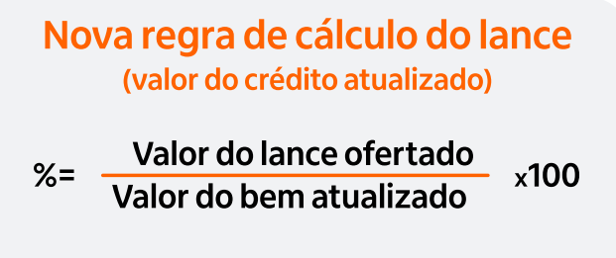
Vamos relembrar outras melhorias e mudanças recentes ;)
Facil e simples de explicar para o cliente
Cálculo justo independente da taxa ofertada
O cálculo é feito com base do valor do bem atualizado(crédito)
O lance embutido permanece sendo até 30% do valor do bem atualizado
Os casos de empate de lance continuam seguindo a regra de desempate, com base nos prêmios da Loteria Federal, conforme definida em contrato
Precificação
Suplência
Lance sobre o crédito
Taxas mais competitivas, no ato da contratação
Evita operacional para redução manual
Personalização por cliente
Nova chamada 3 dias após a data limite para pagamento do lance (5 dias úteis), segundo a sequencia de apuração
Maiores chances de contemplação para seus clientes

Slide 29
Novidades Sistêmicas

Slide 30
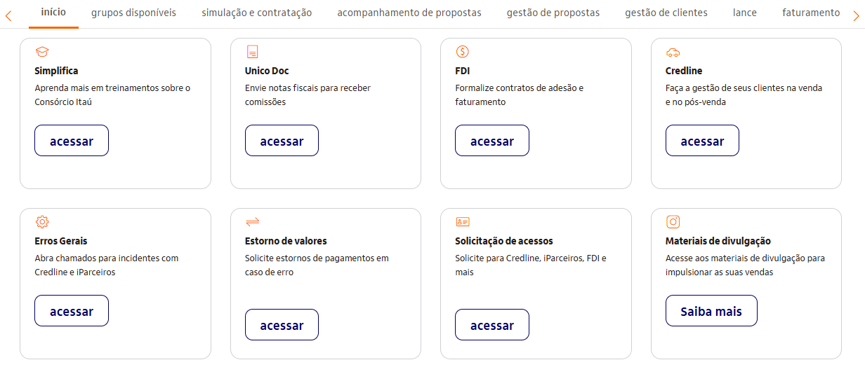
Relembrando...
Sistemas e Pipefy

Slide 31
Relembrando...
Reajuste das Cotas
IPCA
Pré fixado 3%
Parcela Reduzida: Pré fixado 5%
Geral: INCC
Parcela Reduzida: Pré fixado 3%

Slide 32
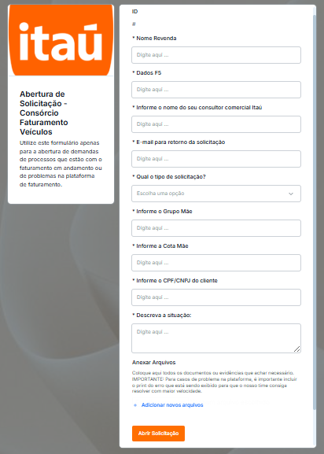
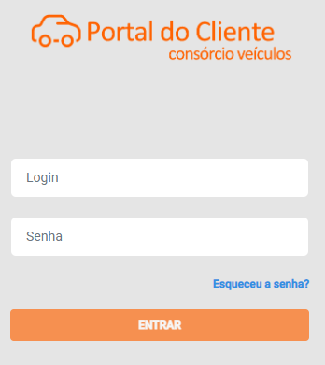
Hive – Faturamento Auto
Importante
Aprovar o crédito via iParceiros ou Credline antes de iniciar o processo de faturamento
Público
Clientes PF e PJ
Com junção de cotas e sem junção de cotas
Faturamentos com 1 ou mais veículos (até 5)
Emissão automática de contratos (inclusive junção)
Conferência automática da biometria
Eliminação de e-mails (ger dúvidas)
Link unificado, sendo agora 1 assinatura apenas
Prazo de atendimento em D1
Envio de e-mail com status da solicitação
Melhorias
Ocorrências

Slide 33
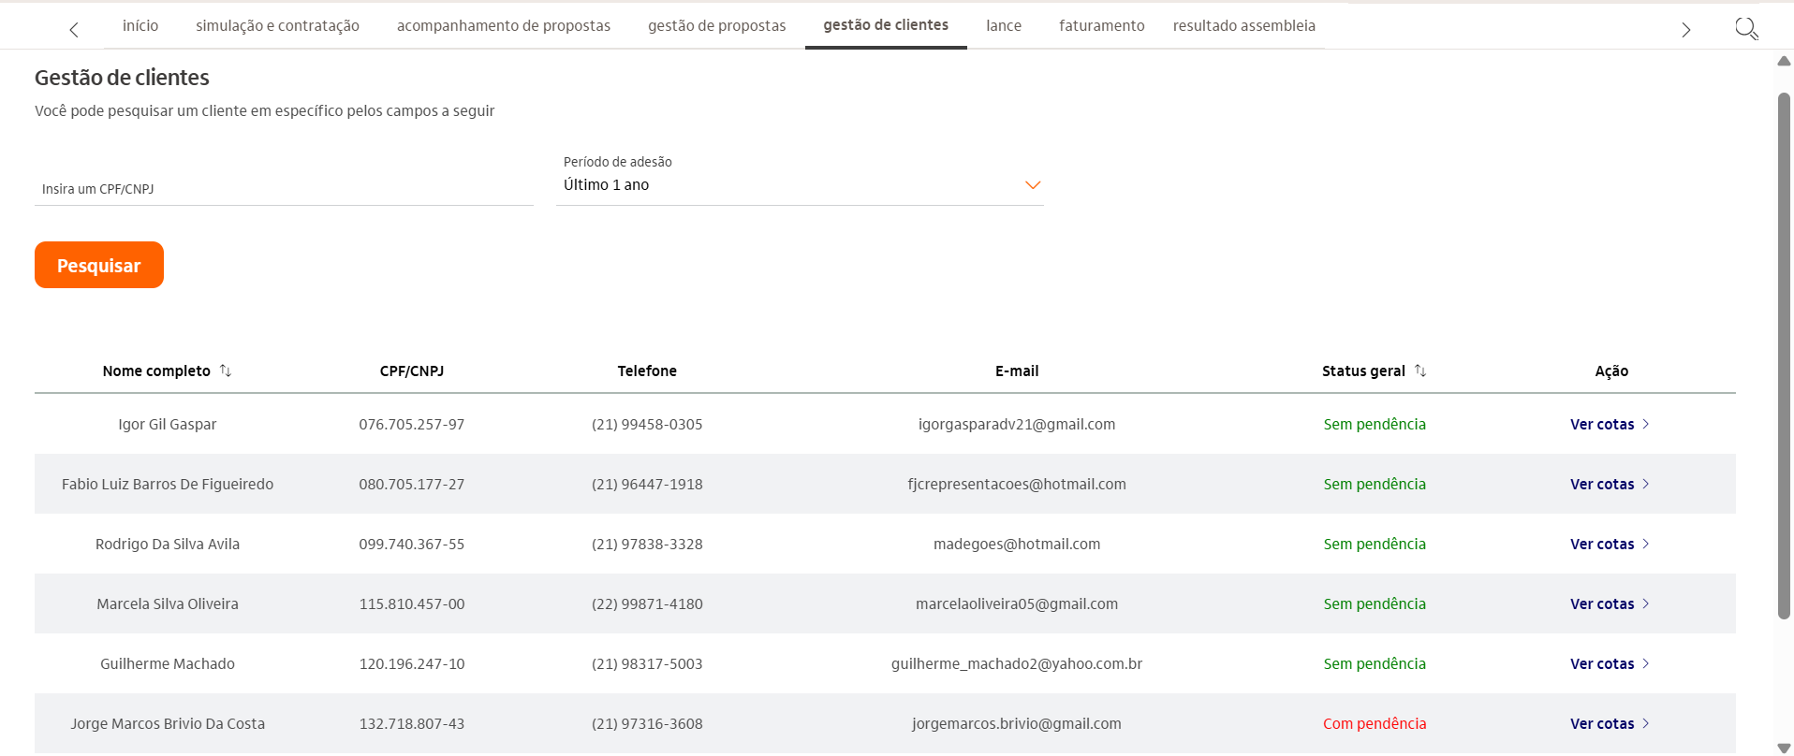




iParceiros
Gestão de Clientes
123.456789-10
123.456789-10
123.456789-10
123.456789-10
123.456789-10
123.456789-10
123.456789-10

Slide 34
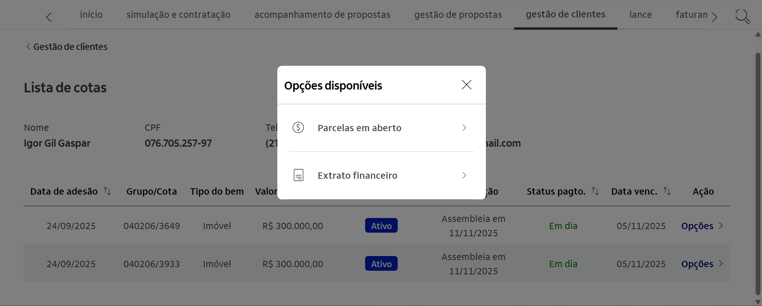
iParceiros
2ª via de Boleto (em dia e em atraso)
Nome do cliente
123.456789-10
XX
XX

Slide 35
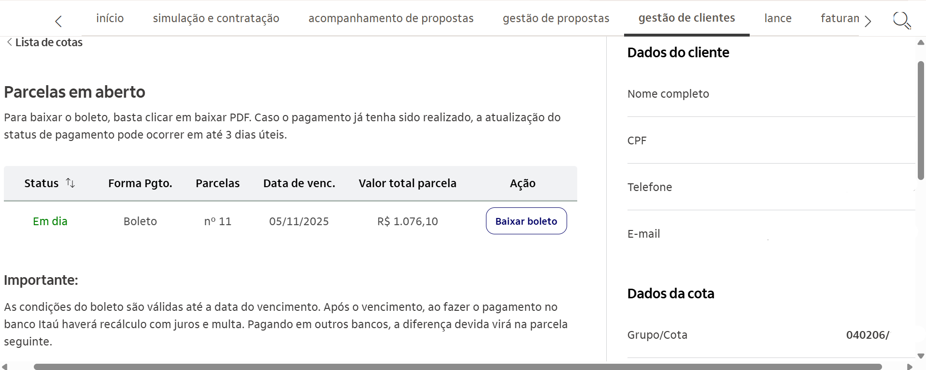
iParceiros
2ª via de Boleto (em dia e em atraso)

Slide 36
iParceiros
DPP – Extrato Financeiro
Nome do cliente
123.456789-10
XX
XX

Slide 37
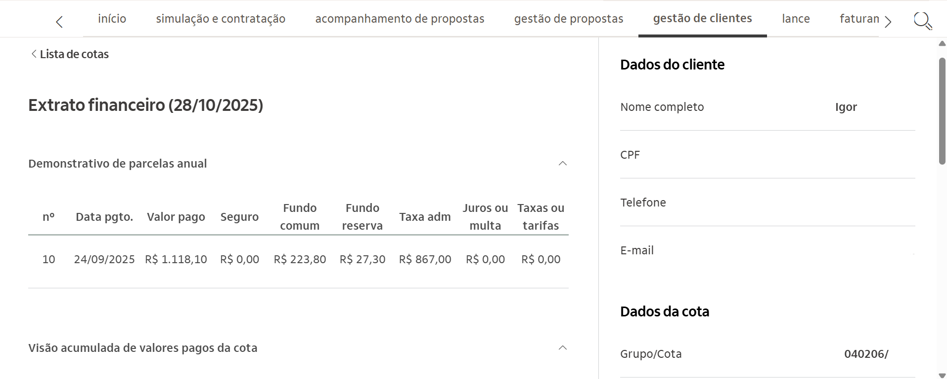
iParceiros
DPP – Extrato Financeiro

Slide 38
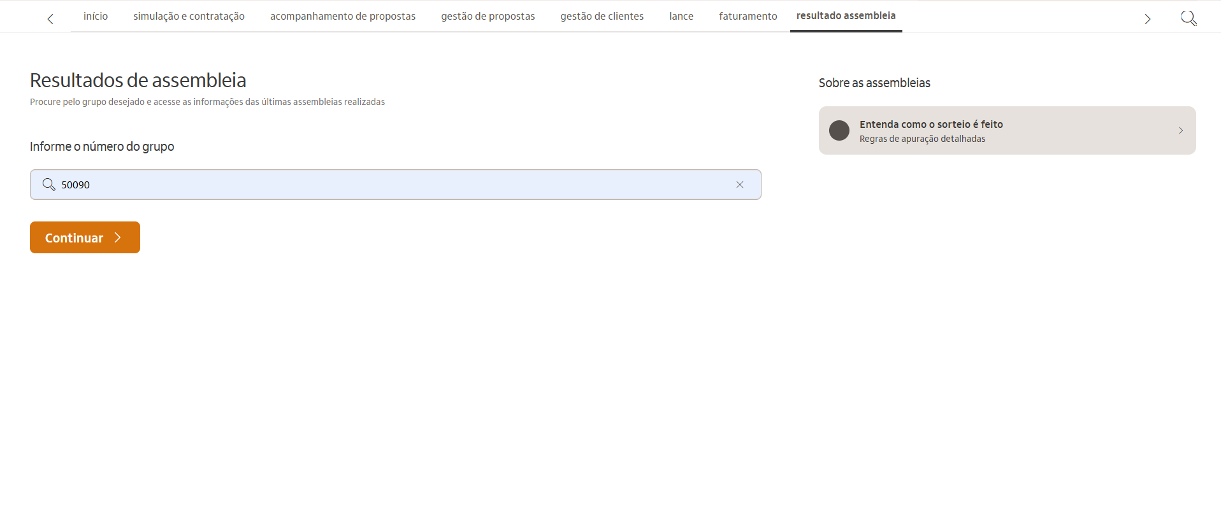
iParceiros
Resultado Assembleia

Slide 39
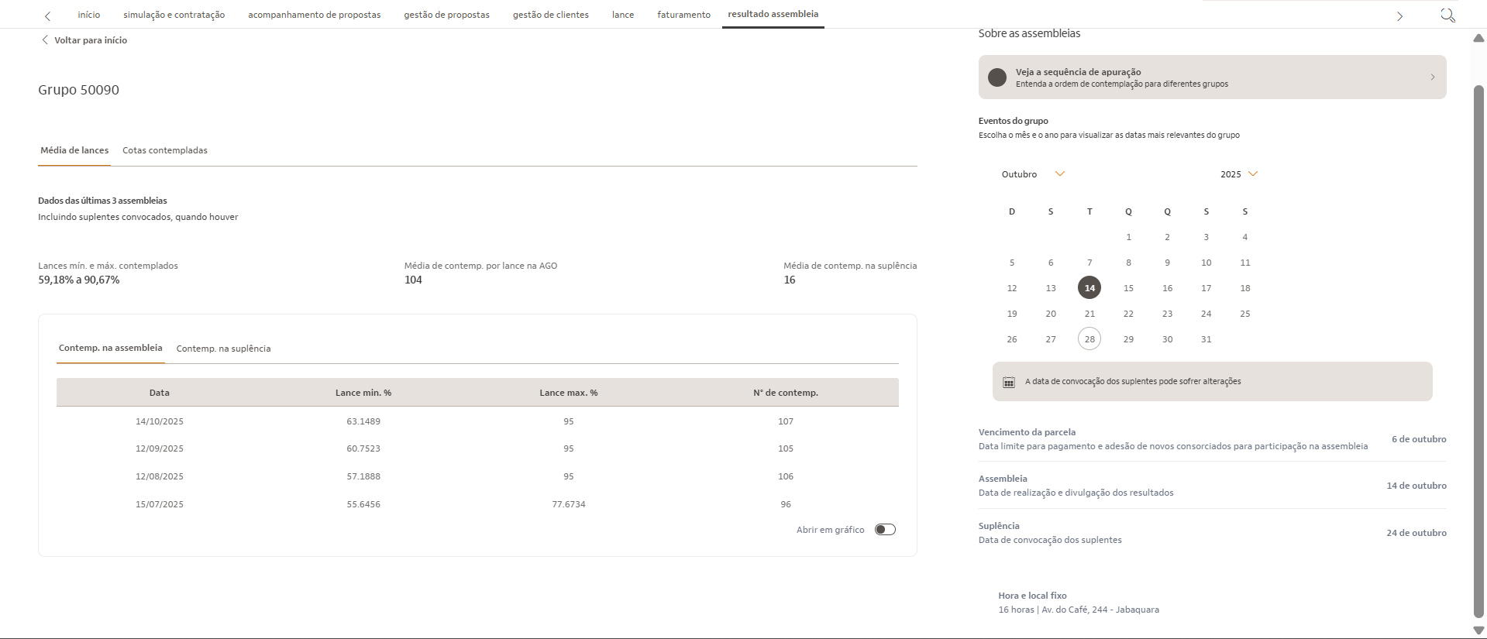
iParceiros
Resultado Assembleia

Slide 40
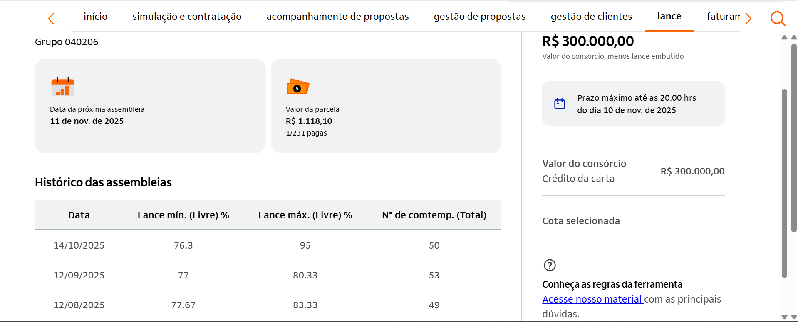
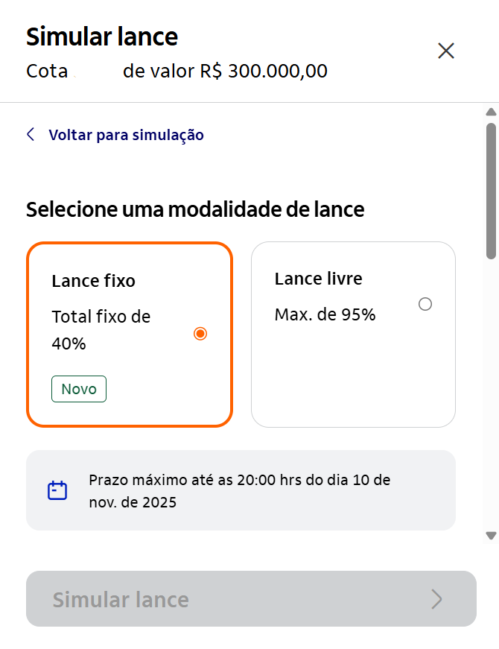
iParceiros
Nova Experiência de Lance + Lance Fixo Iparceiros

Slide 41
OBRIGADO !
HUB &
Corporativo | Interno

